Slide 1

Organização de Sistemas de Computadores
Instituto Federal de Educação, Ciência e Tecnologia do Ceará
Disciplina: Arquitetura de Computadores
Professor: Carlos Wagner

Slide 2
4.0 Unidade Central de Processamento (CPU)
Introdução;
Arquitetura RISC, CISC e Paralelas;
Princípios de projeto de UCP modernas;
Estudo da tecnologia atual dos processadores;

Slide 3
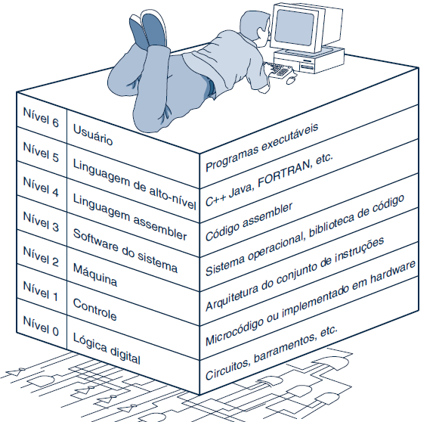
2.1 Estrutura de um Sistema Computacional

Slide 4
2.1 Introdução
: Evolução dos Processadores
Velocidade de clock: De 108.000 Hz (108 kHz do 4004 de 1971) à 3.000.000.000 Hz (3 GHz do Pentium 4)
Número de transistores: De 2.300 (4004 de 1971) à
100milhões(Pentium 4). 995 milhões (i7-2600K )
Os computadores atuais são mais de 100 vezes menores do que os da 1ª Geração e um único chip hoje é bem mais poderoso que o ENIAC.

Slide 5
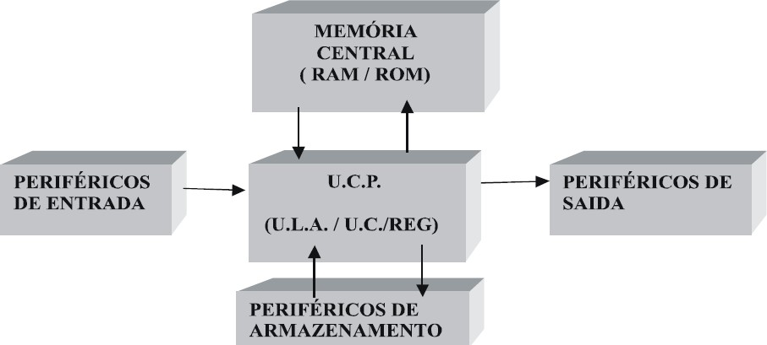
2.1 Arquitetura Von Neumann
Arquitetura Von Neumann

Slide 6
2.2 Unidade Central de Processamento (CPU)
CPU: Unidade Central de Processamento.
ULA: responsável pelos cálculos e comparações em um processamento. (Aritméticos e Lógicos).
UC: Realiza a lógica necessária para realizar a movimentação de dados e instruções da memória para a CPU.
Executa três funções básicas: busca, decodificação e execução.

Slide 7
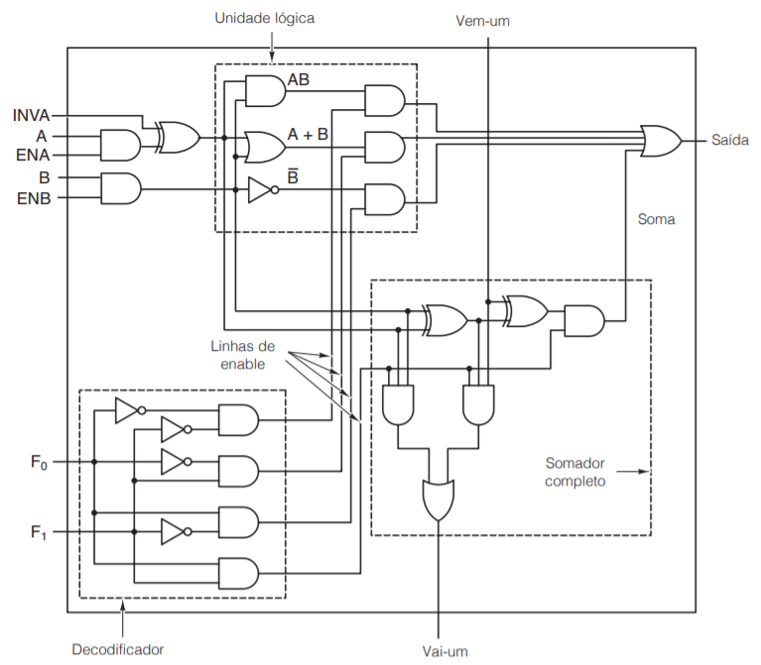
2.2 Unidade Central de Processamento(CPU)

Slide 8
2.2 Unidade Central de Processamento(CPU)
CPU: Unidade Central de Processamento.
OBS: UC- garante a execução correta dos programas e a utilização dos dados corretos nas operações que as manipulam.
Sequenciar as operações;
Assegurar que os dados corretos estão onde
eles devem estar no momento correto;

Slide 9
2.2 Unidade Central de Processamento(CPU)
Registradores
Definição: É um dispositivos de hardware que armazena dados binários.
Função: Armazenar uma variedade de dados (endereços, contadores de programa ou dados para execução de programa.
OBS: Registradores não são endereçados da mesma maneira que a memória.

Slide 10
2.2 Unidade Central de Processamento(CPU)
Registros mais importantes:
PC ( contador de programa, que aponta para
próxima instrução a executar);
IR (registro de instrução, que armazena a
instrução em execução);
Outros registro que permitem o armazenamento
de resultados intermediários.

Slide 11
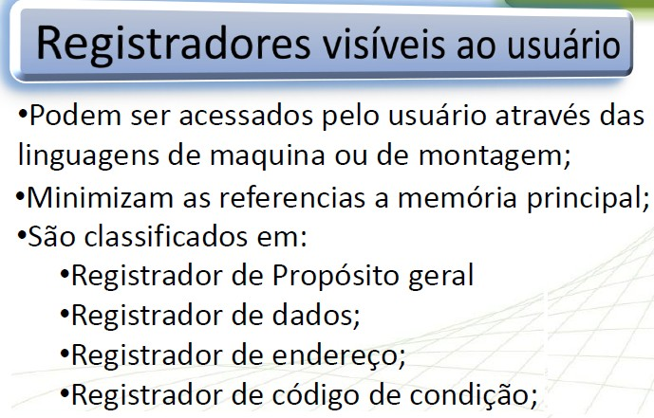
2.2 Unidade Central de Processamento(CPU)

Slide 12
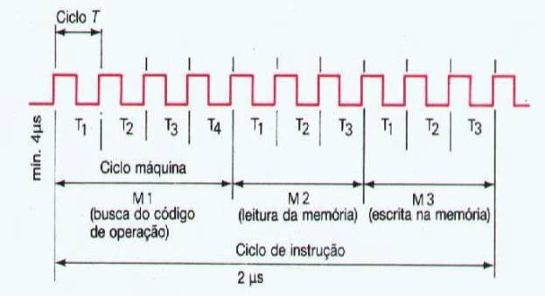
2.2 Unidade Central de Processamento(CPU)
CPU: Unidade Central de Processamento.
CLOCK: é um circuito oscilador que tem a função de sincronizar e ditar a medida de velocidade de transferência de dados entre duas partes essenciais de um processamento.
OBS: Esta freqüência é medida em ciclos por segundo, ou hertz .

Slide 13
2.2 Unidade Central de Processamento(CPU)
Para a seção de controle são trazidas essas instruções:
As instruções serão analisados, se for o caso utilização de dados, estes são buscados também na memória.
E a instrução é processada na seção lógica e aritmética
O resultado da instrução se é dado, volta à memória
ou é encaminhado a um dispositivo de saída.

Slide 14
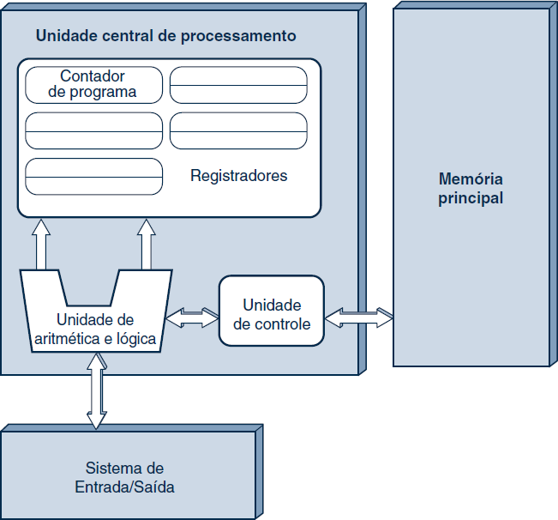
2.2 Unidade Central de Processamento

Slide 15
2.2 Unidade Central de Processamento(CPU)
Velocidade de processamento:
MIPS (Milhões de Instruções por Segundo).
MFLOPS ou MEGAFLOPS (Milhões de Operações de Ponto Flutuante por Segundo)
Utilizada em aplicações onde há maior interesse
em aplicações numéricas.
Desempenhos podem variar em MFLOPS, GFLOPS, TFLOPS.

Slide 16
2.2 Unidade Central de Processamento(CPU)
Ideia para gargalo da Arquitetura de Computadores:
O melhor que podemos fazer para remediar isto é
assegurar que as partes mais lentas sejam aquelas que são menos usadas.
LEI DE AMDAHL
do sistema
O ganho de desempenho possível de um dado melhoramento é limitado pela fração de tempo que a característica melhorada é usada.

Slide 17
2.2 Unidade Central de Processamento(CPU)
LEI DE AMDAHL
Suponha que um aperfeiçoamento ofereça um ganho de desempenho S para uma fração do tempo F. Qual o ganho de desempenho ?
1
Ganho de Desempenho(GD) =
(1− F ) + ^{F}
S

Slide 18
2.2 Unidade Central de Processamento(CPU)
Exemplo
Se um
computador executa um programa P em 100
segundos, onde 30% das operações são acessos a memória com tempo médio de acesso de 80ms e 60% são operações de ponto flutuante.
F = 0, 3
S = 2

Slide 19
2.2 Unidade Central de Processamento(CPU)
Exemplo
A)Qual o impacto no desempenho global do sistema, ao se diminuir o tempo médio de acesso a memória pela metade ?
1 1
GD =
=
= 1,1764 = 1,18
(1− F ) + ^{F} (1− 0,3) + ^{0,3}
S 2

Slide 20
2.2 Unidade Central de Processamento(CPU)
Exemplo
B)Qual o impacto no desempenho global, desempenho das op. de ponto flutuante ?
ao dobrar o
1 1
GD =
=
= 1, 4285 = 1, 43
(1− F ) + ^{F} (1− 0, 6) + ^{0, 6}
S 2

